Slide 1

Ejercicio Fin de Master
Azure Grupo 10:
- Alex Ayuso Herranz
- Vanesa Cayetano Alfaro
- Aitor Llanos Irazola

Slide 2
Índice
Arquitectura
Arquitectura por partes
Problemas
Mejoras

Slide 3
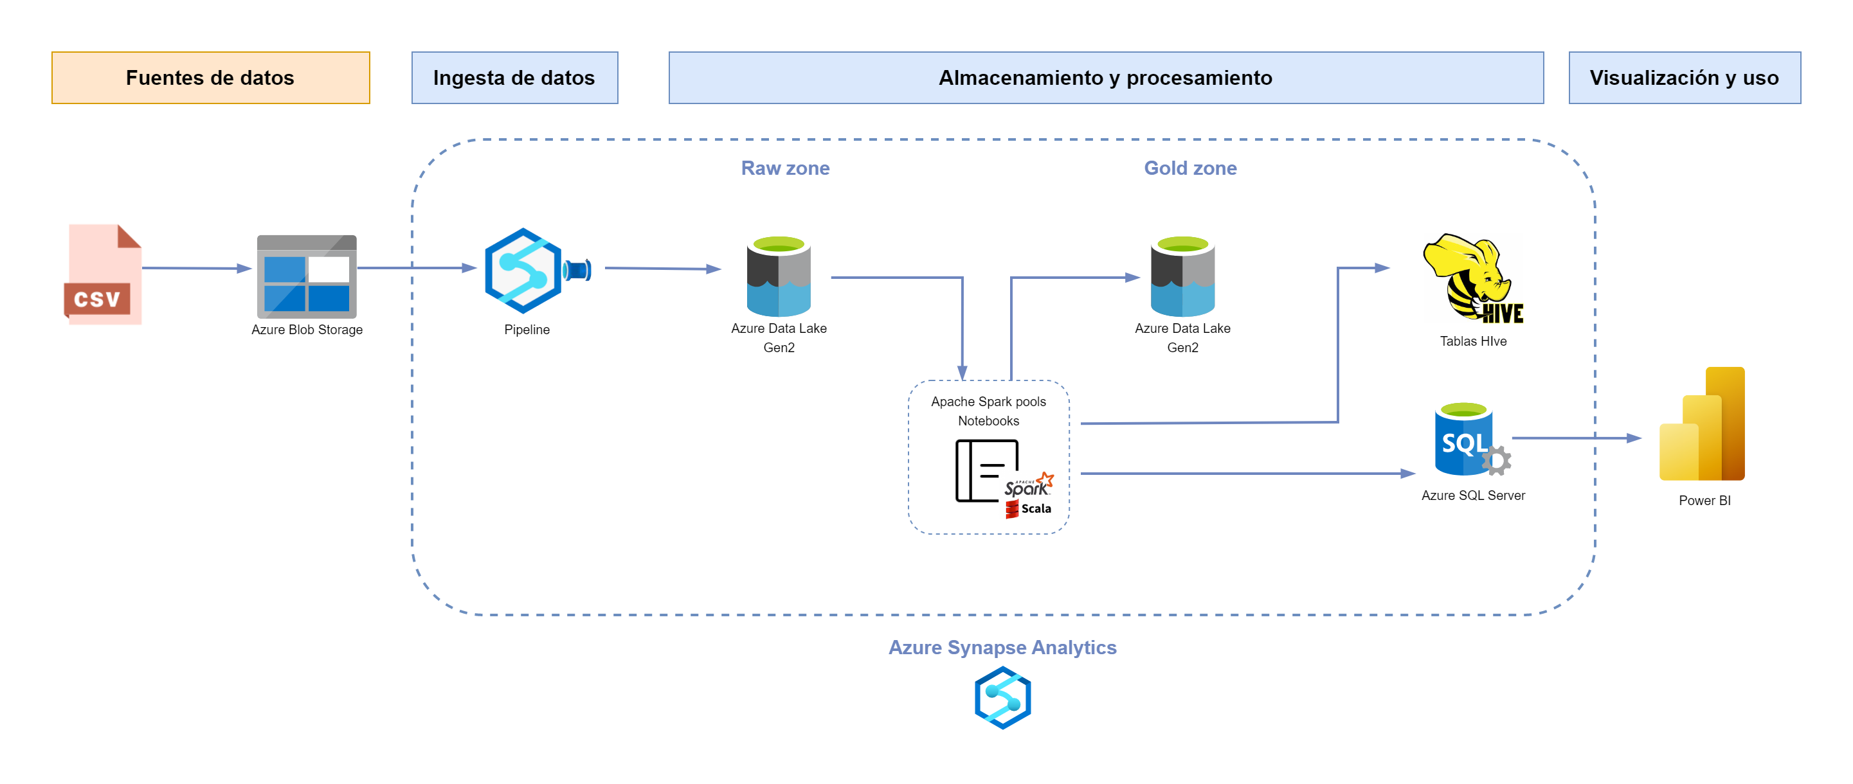
Arquitectura

Slide 4
Arquitectura por partes
Azure Synapse
ETL
Hive
SQL Server
PowerBi

Slide 5
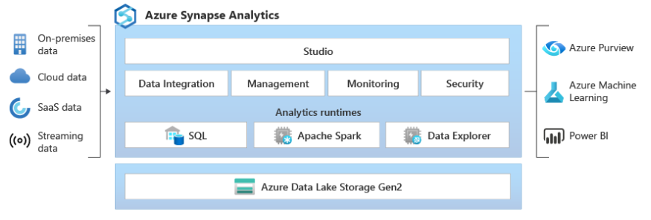
Arquitectura por partes
¿Por qué Azure Synapse Analytics?
Azure Synapse Analytics, servicio de Azure que nos permite integrar todas las herramientas necesarias:
Ingesta de datos en Data Lake Storage Gen2
Procesamiento con Apache Spark en Scala
Explorador de datos con Data Explorer
Almacenamiento en SQL
Automatización con Pipelines
Monotorización
Integración con otros servicios, como Power BI

Slide 6
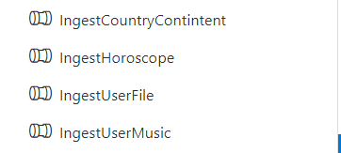
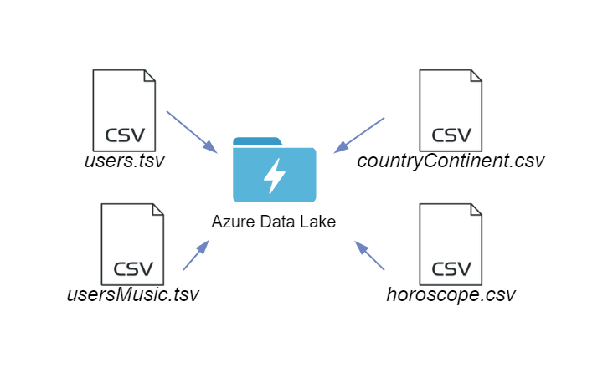
Arquitectura por partes
Azure Synapse Pipelines
Ingesta de datos realizada con Azure Synapse Pipelines, copian los ficheros desde el Blob Storage donde se almacenan inicialmente los ficheros, al Data Lake Gen 2 de Synapse donde se trabaja con los ficheros.
La ingesta está planificada para ejecutarse todos los días a las 10 de la mañana por si apareciesen datos nuevos.
Datasets usados:
Dataset de usuarios
Dataset de usuarios y grupos musicales
Dataset de horóscopos
Dataset de continentes y países

Slide 7
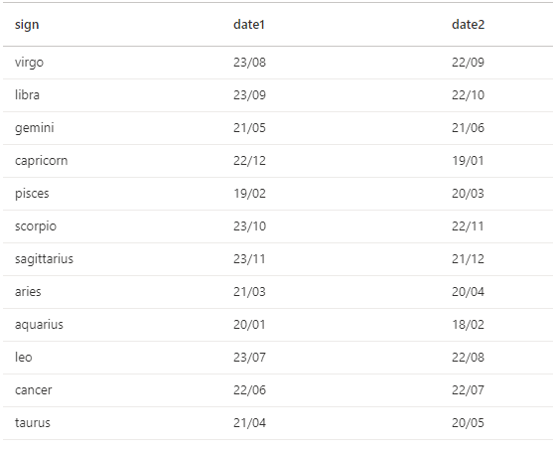
Arquitectura por partes
Apache Spark pools: Notebooks
ETL para el dataset de horoscopos:
Carga de datos desde el data Lake
Selección de columnas necesarias
Transformación de columnas
Transformación formato fecha
Almacenamiento en Data Lake y Hive

Slide 8
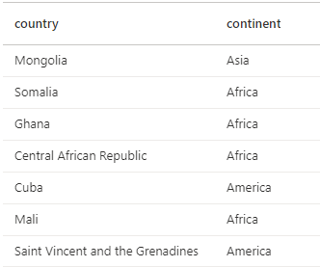
Arquitectura por partes
Apache Spark pools: Notebooks
ETL para el dataset de países y continentes:
Carga de datos desde el data Lake
Eliminación de nulos
Almacenamiento en Data Lake y Hive

Slide 9
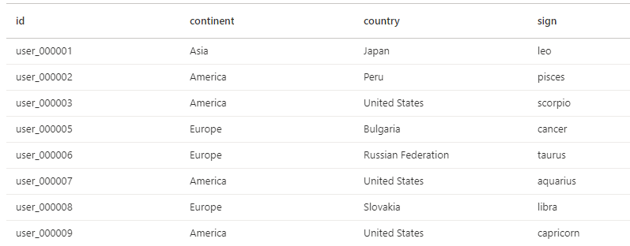
Arquitectura por partes
Apache Spark pools: Notebooks
ETL para el dataset de usuarios:
Carga de datos desde el data Lake
Eliminación de nulos
Selección de columnas necesarias
Transformación del formato fecha
Join con dataset de países y continentes
Join con el dataset de horóscopos
Almacenamiento en Data Lake y Hive

Slide 10
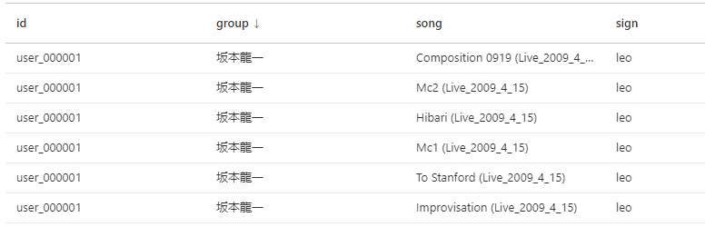
Arquitectura por partes
Apache Spark pools: Notebooks
ETL para el dataset de usuarios y grupos musicales:
Carga de datos desde el data Lake
Eliminación de nulos
Selección de columnas necesarias
Join con el dataset de usuarios
Almacenamiento en Data Lake y Hive

Slide 11

Arquitectura por partes
Almacenamiento en tablas Hive
Almacenamiento de datos procesados con formato Hive en el Data Lake de Azure Synapse Analytics.
Creación de vista temporal a partir del dataframe
Creación con spark de tablas en formato Hive a partir de las vistas temporales.

Slide 12
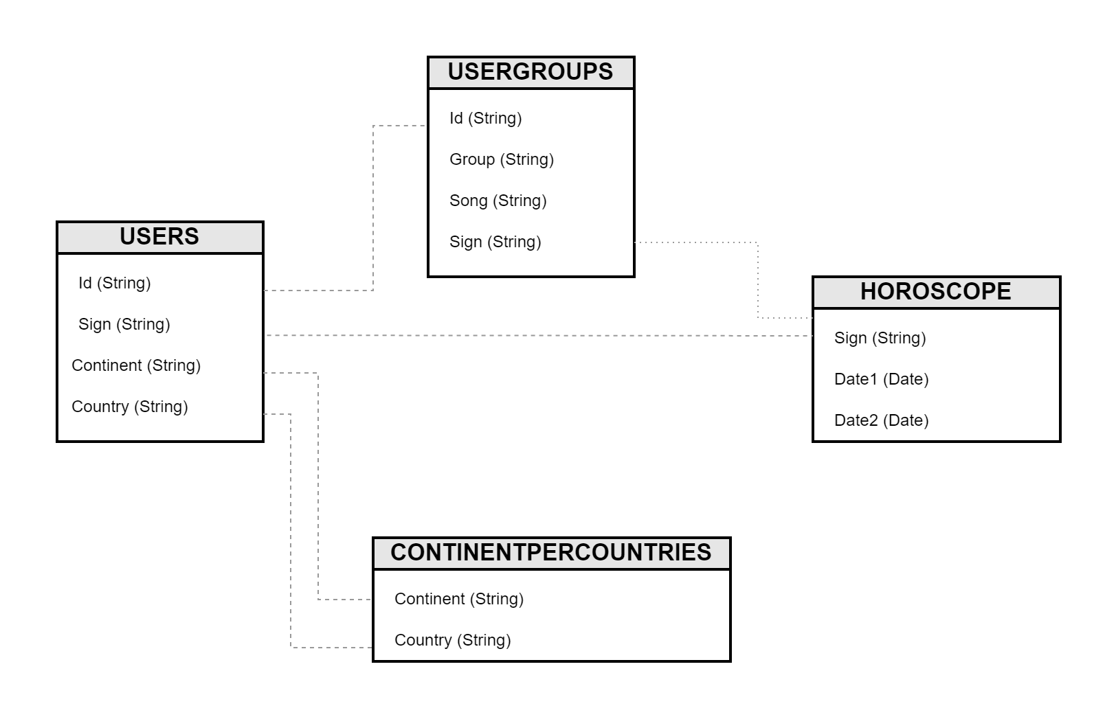
Arquitectura por partes
Almacenamiento en SQL
Almacenamiento de datos procesados en Azure SQL Server desde Azure Synapse Analytics.

Slide 13
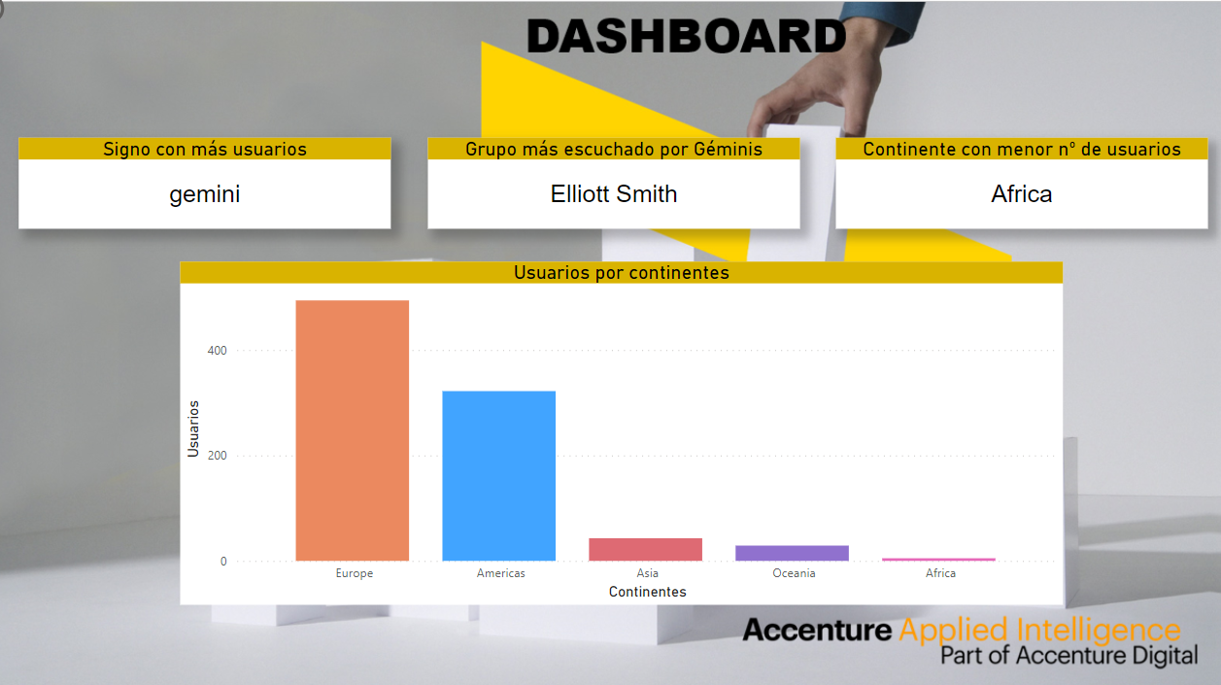
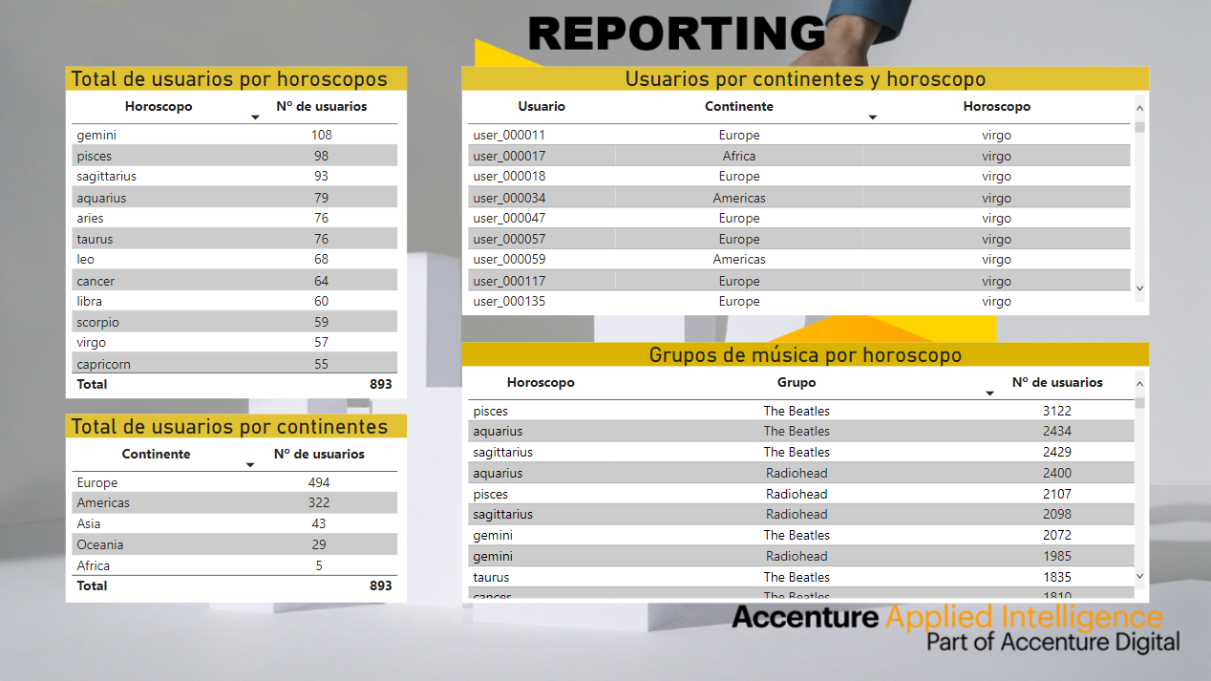
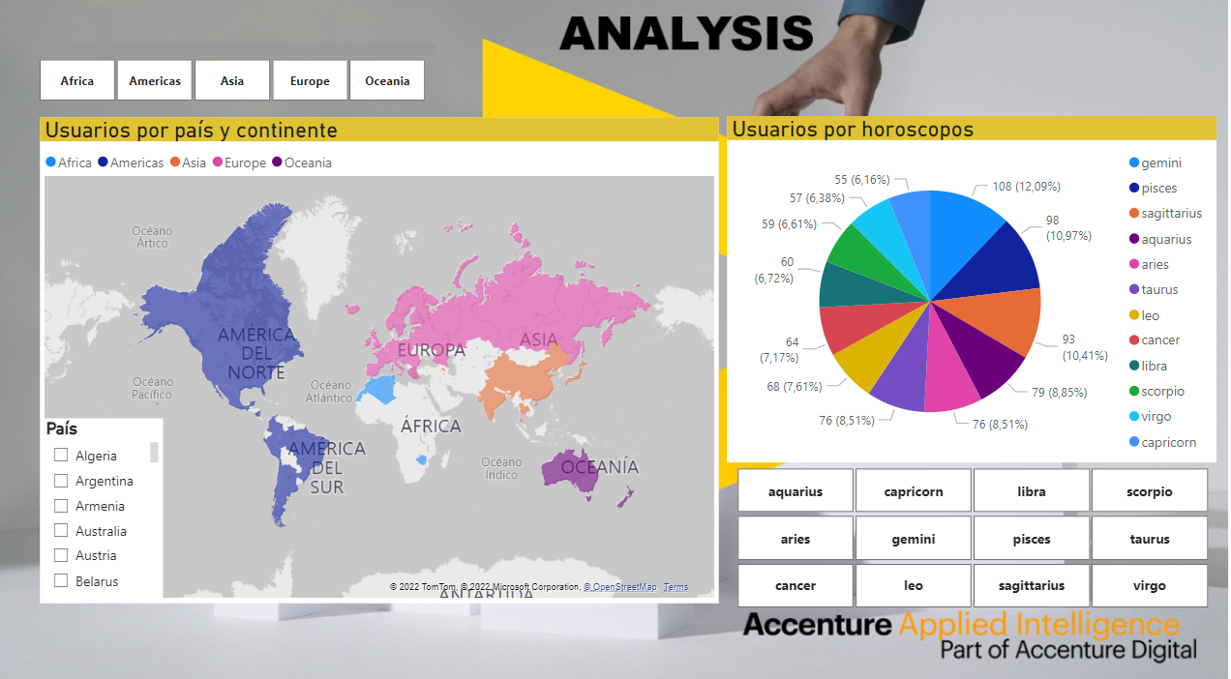
Arquitectura por partes
Visualización: Power BI
Conexión de Power BI con Azure SQL Server y creación de un DAR:
Dashboard
Analysis
Reporting

Slide 14
Problemas
Organización
Permisos
Conexión
Fechas
Carga

Slide 15
Mejoras
Automatización
Coste
Recursos

Slide 16
Gracias

